Slide 1
第1章 绪论
北京交通大学《机器学习》课程组
Notes:
课程平台

Slide 2
主讲教师
景丽萍：教授，博导
研究领域：机器学习
Email: lpjing@bjtu.edu.cn
桑基韬：教授，博导
研究领域：机器学习
Email: jtsang@bjtu.edu.cn

Slide 3

助教
闵称：硕士研究生 九教北503
答疑时间&地点：
微信群二维码

Slide 4
先修课程
微积分/高等数学
离散数学
矩阵分析/线性代数
优化
概率
图论

Slide 5
考核方式
考勤 (10%)
课堂表现 (10%)
上机实践和作业 (40%)
期末综合考核(40%)
Notes:
本课程的考核方式为考察。
总成绩 = 平时成绩 + 期末综合考核成绩。
平时成绩占60%，具体包括考勤、课堂表现和上机实践成绩。
期末综合考核成绩占40%，学生根据老师给定的题目完成一个相对完整的机器学习任务，包括现状调研、数据处理、模型选择、实验比较分析、总结展望、参考文献等。

Slide 6
目录
引言
基本术语
假设空间
归纳偏好
发展历程
应用现状
阅读材料

Slide 7
目录
引言
基本术语
假设空间
归纳偏好
发展历程
应用现状
阅读材料

Slide 8
大数据时代

Slide 9
大数据时代

Slide 10
什么是机器学习？
Machine learning, a branch of artificial intelligence, is a scientific discipline concerned with the design and development of algorithms that take as input empirical data, and yield patterns or predictions thought to be features of the underlying mechanism that generated the data

Slide 11
什么是机器学习？
Easy part: machine
Hart part: learning
Methods that can help generalize information from the observed data so that it can be used to make better decisions in the future

Slide 12
什么是机器学习
Study of algorithms that
Automatically improve their performance
At some task
With experimence
自动提高性能P
在某个任务T上
利用经验E
Notes:
“假设用$P$来评估计算机程序在某任务类$T$上的性能，若一个程序通过利用经验$E$在$T$中任务上获得了性能改善，则我们就说关于$T$和$P$，该程序对$E$进行了学习”
机器学习致力于研究如何通过计算的手段，利用经验来改善系统自身的性能，从而在计算机上从数据中产生“模型”，用于对新的情况给出判断。

Slide 13
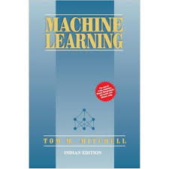

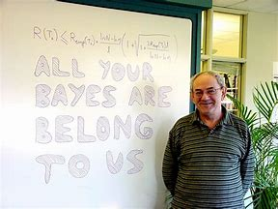
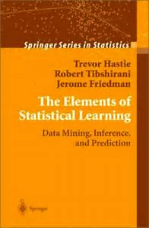
机器学习的定义
最常用定义
“计算机系统能够利用经验提高自身的性能”
可操作定义
从数据中自动提取知识
“机器学习本质是一个基于经验数据的函数估计问题”
统计学定义
“提取重要模式、趋势，并理解数据，即从数据中学习”

Slide 14
典型的机器学习过程
使用学习算法（learning algorithm）
类别标记（label）
训练数据
模型
训练
决策树，神经网络，支持向量机，Boosting，贝叶斯网络，……
? = 是
新数据样本
(刘二, 公务员, 8万, …, ?)
类别标记未知

Slide 15
目录
引言
基本术语
数据
任务
泛化能力
假设空间
归纳偏好
发展历程
应用现状
阅读材料

Slide 16
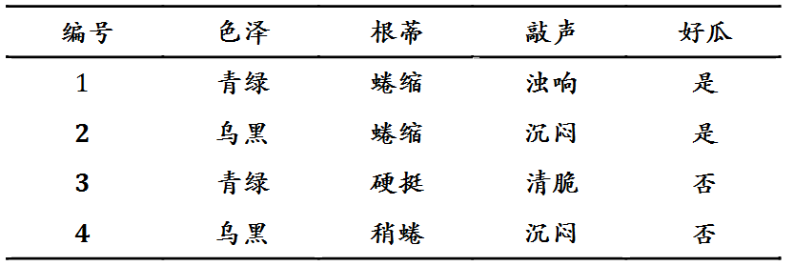
基本术语-数据
特征
标记
训练集
测试集

Slide 17
基本术语-任务
预测目标：
分类: 离散值
二分类:好瓜;坏瓜
多分类:冬瓜;南瓜;西瓜
回归: 连续值
瓜的成熟度
聚类: 无标记信息

Slide 18
基本术语-任务
有无标记信息
监督学习：分类、回归
无监督学习：聚类
半监督学习：两者结合

Slide 19
监督学习
Task: learn a prediction model or function h:X->Y
Experience or training data:

Slide 20
无监督学习
Task: learn an explanatory function f(x):x\in X
Aka: “learning without a teacher”
No training /testing split
Density estimation
Dimensionality reduction
Clustering

Slide 21
基本术语-泛化能力
机器学习的目标是使得学到的模型能很好的适用于“新样本”,而不仅仅是训练集合，我们称模型适用于新样本的能力为泛化(generalization)能力。
通常假设样本空间中的样本服从一个未知分布 ,样本从这个分布中独立获得，即“独立同分布”(i.i.d)。一般而言训练样本越多越有可能通过学习获得强泛化能力的模型。

Slide 22
目录
引言
基本术语
假设空间
归纳偏好
发展历程
应用现状
阅读材料

Slide 23

假设空间
(色泽=?)$⋀\text{(}\text{根蒂}\text{=?)}⋀$(敲声=?)$↔$好瓜
在模型空间中搜索不违背训练集的假设
假设空间大小：3*3*4+1=37
Notes:
Why?

Slide 24
目录
引言
基本术语
假设空间
归纳偏好
发展历程
应用现状
阅读材料

Slide 25
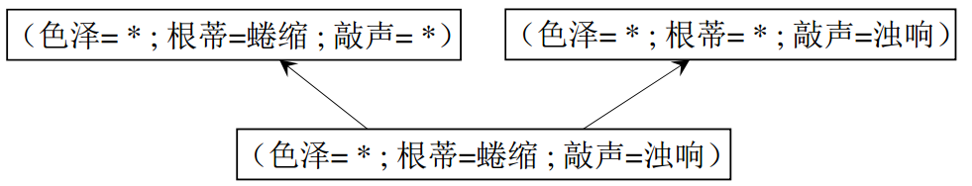
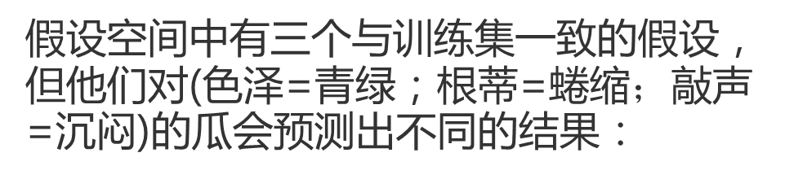
归纳偏好
假设空间中有三个与训练集一致的假设，但他们对(色泽=青绿；$\text{根蒂}\text{=}蜷缩；$敲声=沉闷)的瓜会预测出不同的结果：
好瓜
坏瓜
坏瓜
选取哪个假设作为学习模型？

Slide 26
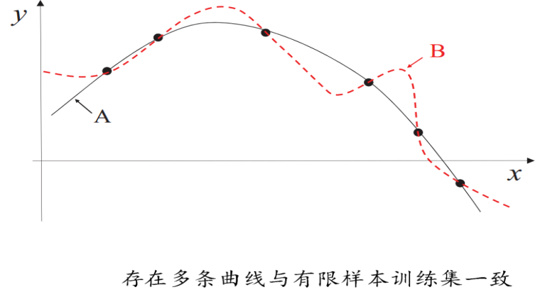
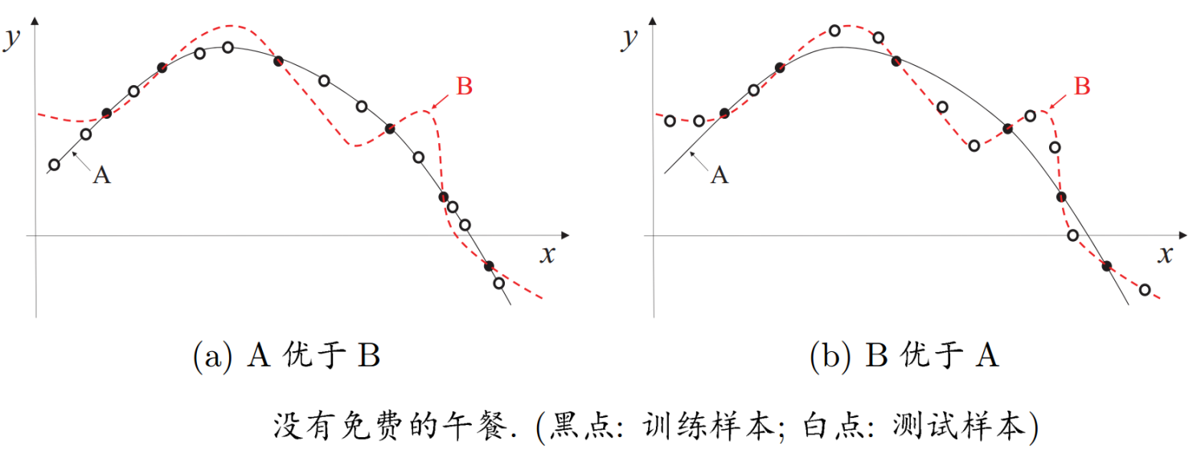
归纳偏好
学习过程中对某种类型假设的偏好称作归纳偏好
A or B?？

Slide 27
归纳偏好
归纳偏好可看作学习算法自身在一个可能很庞大的假设空间中对假设进行选择的启发式或“价值观”。
“奥卡姆剃刀”是一种常用的、自然科学研究中最基本的原则，即“若有多个假设与观察一致，选最简单的那个”。
具体的现实问题中，学习算法本身所做的假设是否成立，也即算法的归纳偏好是否与问题本身匹配，大多数时候直接决定了算法能否取得好的性能。

Slide 28
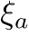
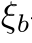
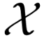

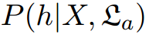
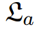
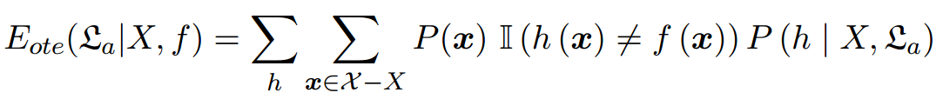

NoFreeLunch
一个算法 如果在某些问题上比另一个算法 好，必然存在另一些问题， 比 好,也即没有免费的午餐定理。
简单起见，假设样本空间 和假设空间 离散，令 代表算法
基于训练数据X产生假设h的概率，在令f 代表要学的目标函数， 在训练
集之外所有样本上的总误差为
为指示函数，若 为真取值1，否则取值0
Notes:
找一下NFL的例子

Slide 29
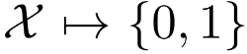
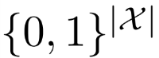
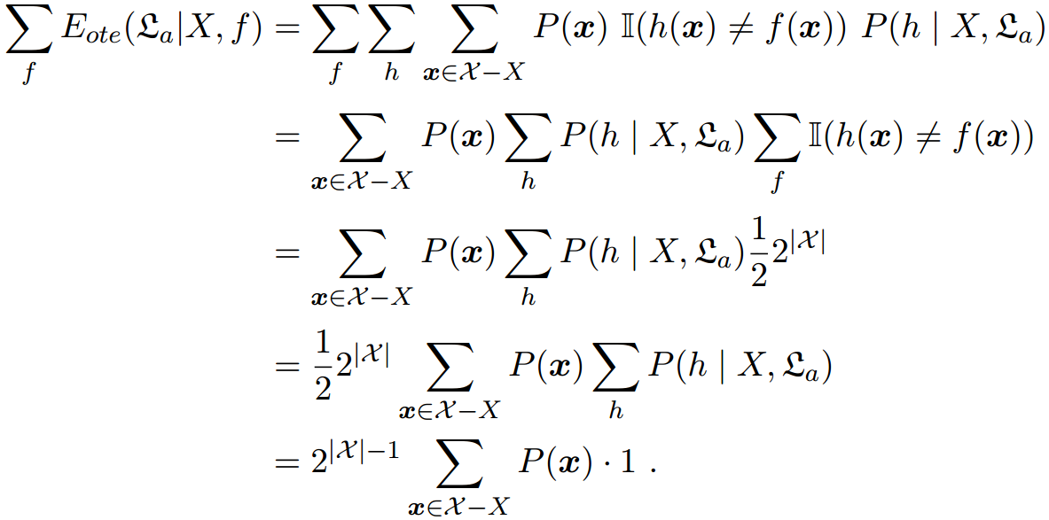
NoFreeLunch
考虑二分类问题，目标函数可以为任何函数 ，函数空间为 ，对所有可能f按均匀分布对误差求和,有：
总误差与学习算法无关！
实际问题中，并非所有问题出现的可能性都相同
脱离具体问题，空谈“什么学习算法更好”毫无意义

Slide 30
目录
引言
基本术语
假设空间
归纳偏好
发展历程
应用现状
阅读材料

Slide 31
发展历程
推理期：
A. Newell和H. Simon的“逻辑理论家”(Logic Theorist)程序以及伺候的“通用问题求解”(General Problem Solving)程序等在当时取得了令人振奋的结果。
2006年卡耐基梅隆大学宣告成立第一个“机器学习系”，机器学习奠基人之一T.Mitchell教授任系主任。
知识期：
大量专家系统问世，在很多应用领域取得大量成果；
但是由人来总结知识再交给计算机相当困难。
Notes:
推理期为何被知识期取代？知识期为何被学习期取代？学习期的优势是啥？如何从海量数据中来学习？

Slide 32
发展历程
学习期：
符号主义学习
决策树：以信息论为基础，最小化信息熵，模拟了人类对概念进行判定的树形流程
基于逻辑的学习：使用一节逻辑进行知识表示，通过修改扩充逻辑表达式对数据进行归纳
连接主义学习
神经网络
统计学习
支持向量机及核方法

Slide 33
逻辑演绎 vs 归纳总结
AI数理基础
逻辑：知识表达与推理
概率：模型、学习、计算
推理期 →
知识期
学习期
1950s
~1990
主流技术
逻辑推理
知识工程
机器学习
符号主义
贝叶斯
联结主义
AI学派
模拟人的心智：使用符号、规则 和逻辑来表征知识和进行逻辑推理
对事件发生的可 能性进行概率推理
模拟脑结构：使用概率矩阵来识别和归纳模式
（“自上而下”）
（“自上而下” +“自下而上”）
定理
证明机
专家系统
朴素贝叶斯
隐马尔科夫
神经网络
代表方法
决策树
资源来自：桑基韬《人工智能概述》

Slide 34
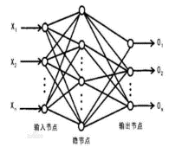
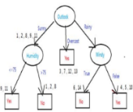
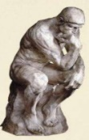

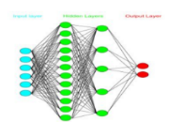
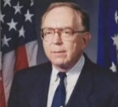
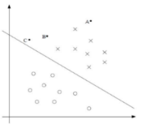

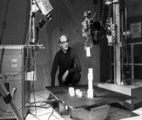
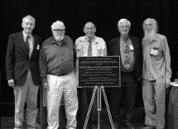
标志事件
统计学习迅速占领主流方法，代表技术是SVM
Hinton提出深度神经网络
D.E.Rumel-hart等人发明了BP 算法
2006年
符号主义的代表方法是决策树和基于逻辑的学习
1990年代
J.Jhop field解决NP难问题，联结主义重新受到关注
1986年
M.Minsky提出感知机的局限性+技术限制→ 联结主义低谷
1980年代
1983年
DENDRAL
专家系统问世
1969年
通用问题求解系统GPS系统
1968年
罗森布拉特发明感知机
1960年
达特茅斯会议标志AI诞生
1957年
1956年

Slide 35
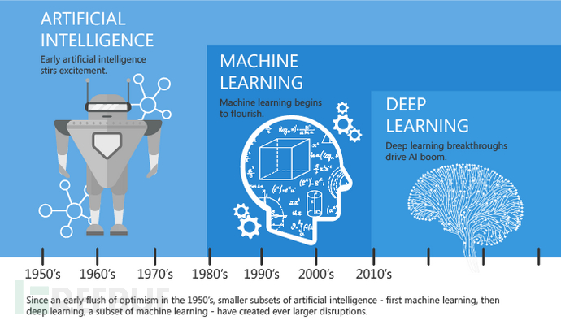
人工智能>机器学习>深度学习

Slide 36
目录
引言
基本术语
假设空间
归纳偏好
发展历程
应用现状
阅读材料

Slide 37
推荐系统
Notes:
标题改中文

Slide 38
分类
文本分类
Notes:
把

Slide 39
回归
股票市场预测

Slide 40
计算机视觉
Notes:
CV：图像分割、脸部识别、场景理解（给个图片自动生成一段文字，例子：分析视频、图片可以判别某个人是否是恐怖分子或小偷）
OCR：发票识别，比如app扫描王

Slide 41
语音识别
“Machine learning is a wonderful topic in AI”
Small vocabulary is easy
Challenges: large vocabulary, noise, accent, semantics
A classic problem in AI, very difficult!
Notes:
科大讯飞——语音识别

Slide 42
自然语言处理
Machine translation
Information extraction
Information retrieval, question answering
Text classification, spam filtering, etc…
Notes:
机器翻译、知识抽取、机器人问答（客服系统，微软小冰、智能客服）、

Slide 43
控制
Cars navigating on their own
DAPA urban challenge
Tsinghua Mobile Robot V
Notes:
自动驾驶

Slide 44
控制
Google car works

Slide 45
科学
Decoding thoughts from brain activity

Slide 46
目录
引言
基本术语
假设空间
归纳偏好
发展历程
应用现状
阅读材料

Slide 47
阅读材料
[Mitchell, 1997]是第一本机器学习专门教材。[Duda et al., 2001; Alpaydin, 2004; Flach, 2012]为出色的入门读物。 [Hastie et al., 2009]为进阶读物, [Bishop, 2006]适合于贝叶斯学习偏好者。[Shalev-Shwartz and Ben-David, 2014]适合于理论偏好者。
《机器学习:一种人工智能途径》 [Michalski et al., 1983]汇集了20位学者撰写16篇文章，是机器学习早期最重要的文献。[Dietterich, 1997] 对机器学习领域的发展进行了评述和展望。

Slide 48
阅读材料
机器学习领域最重要的国际学术会议是国际机器学习会议(ICML)、国际神经信息处理系统会议(NIPS)和国际学习理论会议(COLT),重要的区域性会议主要有欧洲机器学习会议(ECML)和亚洲机器学习会议(ACML);最重要的国际学术期刊是Journal of Maching Learning Research和Machine Learning。
国内不少书记包含机器学习方面的内容，例如[陆汝钤,1996].[李航,2012]是一统计学习为主题的读物。 国内机器学习领域最重要的活动是两年一次的中国机器学习大会(CCML)以及每年举行的“机器学习及其应用”研讨会(MLA)。

Slide 49
北京交通大学《机器学习》课程组成员
景丽萍：lpjing@bjtu.edu.cn， http://faculty.bjtu.edu.cn/8249/
万怀宇：hywan@bjtu.edu.cn，http://faculty.bjtu.edu.cn/8793/
桑基韬：jtsang@bjtu.edu.cn， http://faculty.bjtu.edu.cn/9129/
王 晶：wj@bjtu.edu.cn， http://faculty.bjtu.edu.cn/9167/

